Slide 1
Navodila so sproti ob slajdih. Prepišite in rešite naloge.
Delovni list – indikatorji – je le za 8b, z 8a smo že rešili. Preberite naloge in rešite. Rešitve vam posredujem v komunikacijo (e-asistent) v petek.
Bodi dobro :D
P.s.: pri nas je danes snežilo!!!

Slide 2
BAZE

Slide 3
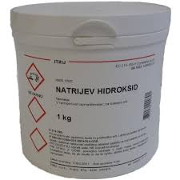
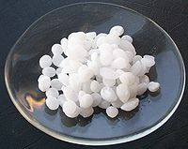
1. KAJ SO BAZE?
Prepišite močne in šibke baze – kot šibko bazo si zapomnite amonijak, kot močno pa natrijev hidroksid – NaOH.
BAZE IMAJO PH VEČJI OD 7
STAREJŠE IME ZA BAZO JE LUG ALI ALKALIJA

Slide 4
2. KATERE SNOVI SO BAZE?
Med baze uvrščamo KOVINSKE OKSIDE. Običajno reagirajo v baze kovine I. in II. skupine periodnega sistema elementov.
Kovinski oksidi so spojine, ki vsebujejo kovinske ione in HIDROKSIDNE IONE – OH⁻
Poimenujemo jih tako, da imenu kovine dodamo končnico –ev oziroma –ov in besedo HIDROKSID.
Primeri hidroksidnih baz:
NaOH – natrijev hidroksid
LiOH – litijev hidroksid
KOH – kalijev hidroksid
Ca(OH)₂ – kalcijev hidroksid
Ba(OH)₂ – barijev hidroksid
Mg(OH)₂ – magnezijev hidroksid

Slide 5
a) NASTANEK NATRIJEVEGA HIDROKSIDA
NATRIJ JE ELEMENT I. SKUPINE PERIODNEGA SISTEMA ELEMENTOV, ZATO IMA NABOJ 1⁺.
NASTANE NATRIJEV ION Na⁺
HIDORKSIDNI IONI IMAJO NABOJ 1⁻, TOREJ NASTANE ION OH⁻
H₂O
NaOH(s) Na⁺(aq) + OH⁻(aq)
Natrijev hidroksid → natrijev hidroksidni
ion ion

Slide 6
B) NASTANEK KALCIJEVEGA HIDROKSIDA
KALCIJ JE ELEMENT II. SKUPINE PERIODNEGA SISTEMA ELEMENTOV, ZATO TVORI NABOJE 2⁺
NASTANE KALCIJEV ION Ca²⁺
HIDROKSIDNI ION IMA ŠE VEDNO NABOJ 1-.
Na kalcijev ion se vežeta dve hidroksidni skupini OH, zato zapišemo formulo:
Ca(OH)₂
OH
Ca :
OH
H₂O
Ca(OH)₂(s) Ca²⁺(aq) + 2OH⁻(aq)
Kalcijev hidroksid → kalcijev ion hidroksidni ion

Slide 7
c) Nastanek AMONIJAKA
BAZE UPORABLJAMO V GRADBENIŠTVU (GAŠENO APNO – Ca(OH)₂, ČISTILIH – NaOH, PA TUDI V BARVAH ZA LASE IN V GNOJILIH – AMONIJAK, NH₃.
N₂(g) + 3H₂(g) → 2NH₃(g)
NH₃(g) + H₂O(l) → NH₃(aq)
Nastane vodna raztopina amonijaka, ki je v vodi dobro topna.

Slide 8
3. Nastanek hidroksidnega iona
Hidroksidni ion nastane, ko molekula vode odda vodikov ion h⁺ molekuli baze. Molekula baze torej sprejme vodikov ion. Baze so snovi, ki sprejemajo vodikove ione (protone).
https://eucbeniki.sio.si/kemija8/1229/index4.html
Oglejte si videoposnetek nastanka hidroksidnega iona.
NH₃(aq) + H₂O(l) → NH₄⁺(aq) + OH⁻(aq)
Vodik odda H⁺
Narišite skico v zvezek.

Slide 9
4. Močne baze
Ta slajd si lahko kopirate, če to možnost imate, in pobarvajte delce z ustreznimi barvami. Sicer prerišite, pobarvajte.
Amonijak je močna baza, ker je v njeni vodni raztopini, poleg molekul vode, raztopljenih veliko hidroksidnih in amonijevih ionov.

Slide 10
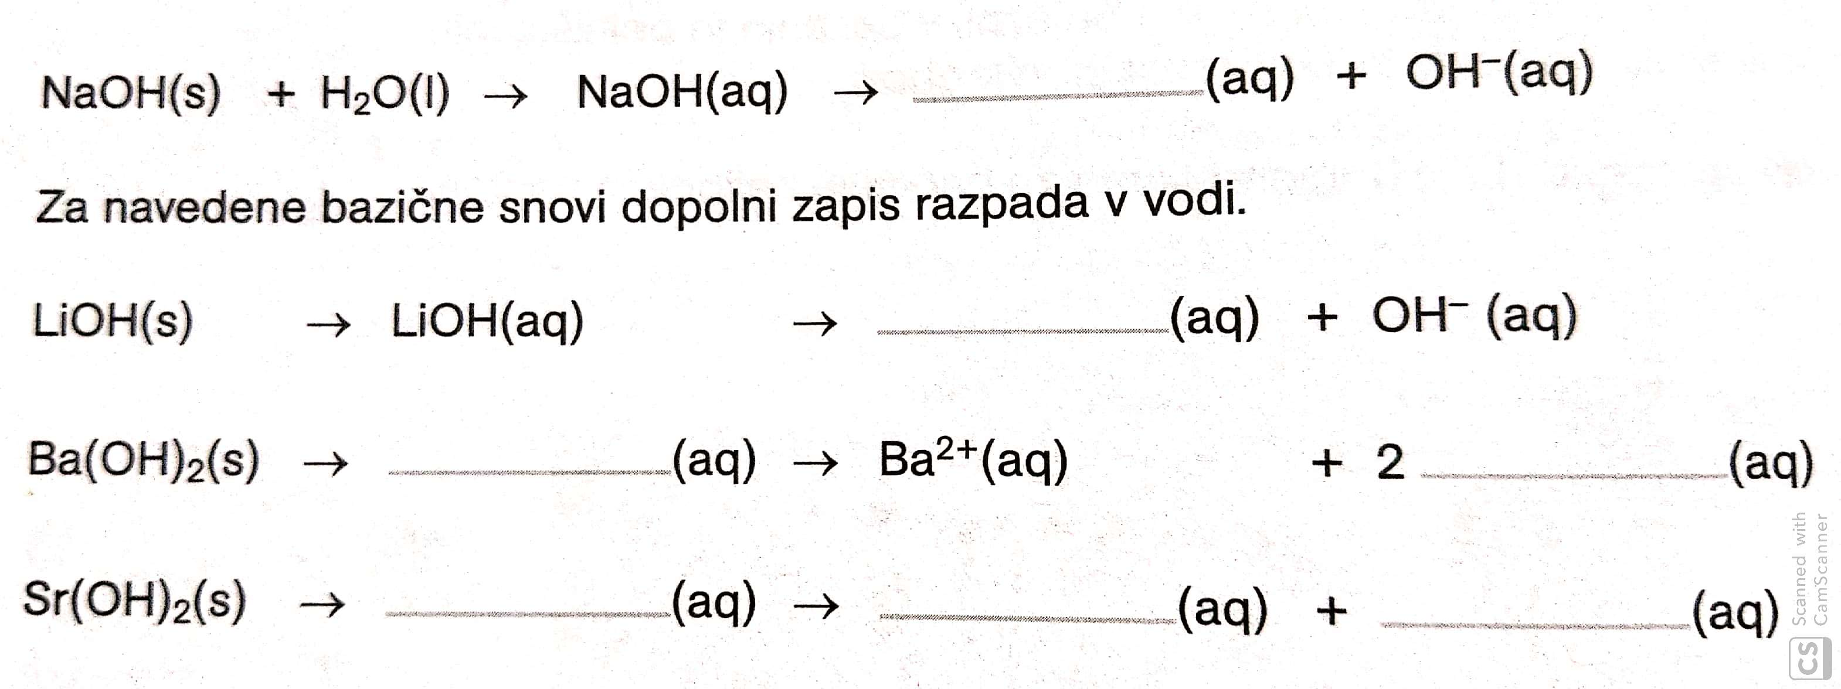
vaje
Vse vaje si lahko kopirate, če to možnost imate.
1. primer: NaOH se spomnite, da so to trdi delci – eksotermne in endotermne reakcije, poglejte nazaj – ko smo ga zmešali z vodo, je temperatura naraščala (eksotermna reakcija). Nastala je vodna raztopina NaOH(aq).
1. Natrijev hidroksid v vodi razpade na natrijeve in hidroksidne ione.
Na⁺

Slide 11
2. Naloga – v zadnjem primeru, Al(OH)₃, mi s pomočjo ionov prikažite, koliko hidroksidnih ionov nastane – Enako kot je na 6 slajdu (Nastanek kalcijevega hidroksida). Nalogo slikajte in pošljite do petka, 27.3.2020

Slide 12
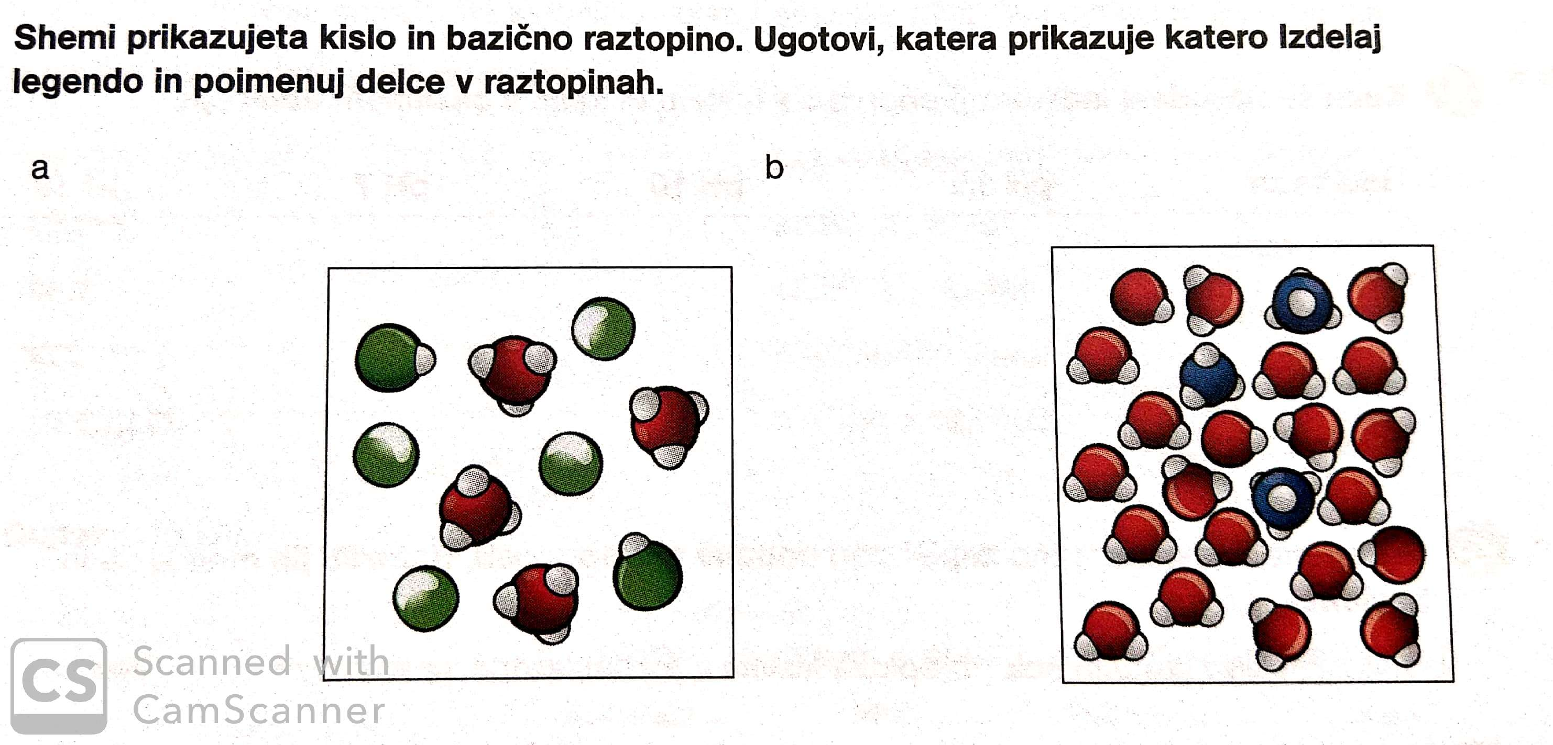
3. Naloga

Slide 13
rešitve
Naloga: po vrsti zapisi: Li⁺(aq); Ba(OH)₂(aq) in 2OH⁻(aq); Sr(OH)₂(aq), Sr²⁺(aq) in 2OH⁻(aq)
Naloga: Na⁺(aq) + OH⁻(aq); Ca²⁺(aq) + 2OH⁻(aq); Al³⁺(aq) + 3OH⁻(aq)
Naloga: kisla raztopina je a, bazična b
Po barvah prepoznate delce – zeleno je klor, belo vodik, rdeče kisik, modro dušik
Narišite in pošljite sliko do petka.

